Slide 1
Data-driven prediction of battery cycle life before capacity degradation
利用早期周期数据，在不了解降解机制的情况下，准确预测商用磷酸铁锂(LFP)/石墨电池的循环寿命

Slide 2
Data generation：
电池：124个商用大功率LFP/石墨A123 APR18650M1A电池
温控：30℃(10℃)
循环协议：
放电：4C至2V的CC-CV放电，截止电流为C/50
0%-80%：充电采用72种不同的的一步或者两步充电策略
80%-100%：统一用1C的CC-CV到3.6V，截止电流C/50

Slide 3
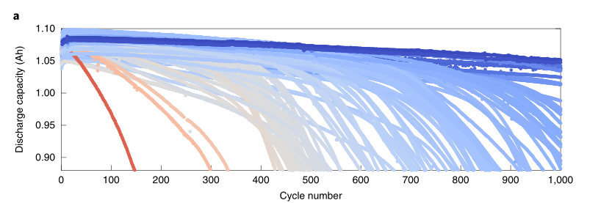
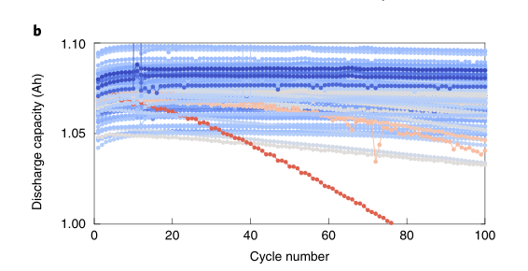
·容量在前一百个循环周期的的衰减可以忽略不计
·容量衰减轨迹交叉

Slide 4
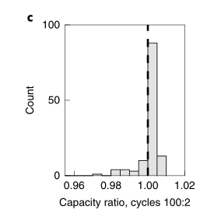
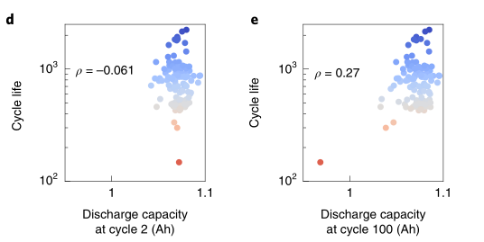
Q₁₀₀与Q₂比值
循环寿命的对数与放电容量的函数

Slide 5
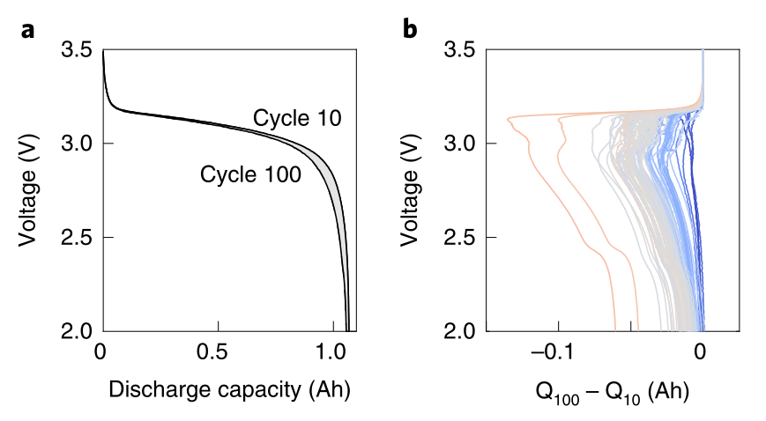
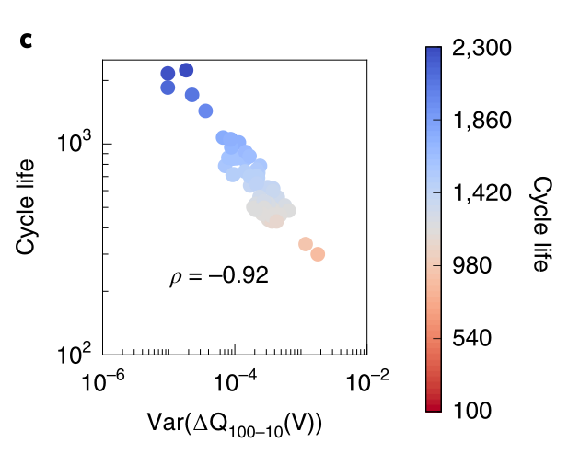
Machine-learning approach：
方差：有一个清晰的趋势出现在周期寿命和汇总统计数据特征之间

Slide 6
Machine-learning approach：
所有数据来自于前100个周期：
(1)仅ΔQ100-10(V)的方差
(2)放电过程中获得的额外候选特征(6个)
(3)来自额外数据流(如温度和内阻)的特征(9个)
训练数据(41个单元)用于模型特征的选择和系数的设置
初级测试数据(43个单元)用于模型性能的评价
二次测试数据集(40个单元)上评估模型（严格测试）
均方根误差(RMSE)、平均百分比误差

Slide 7
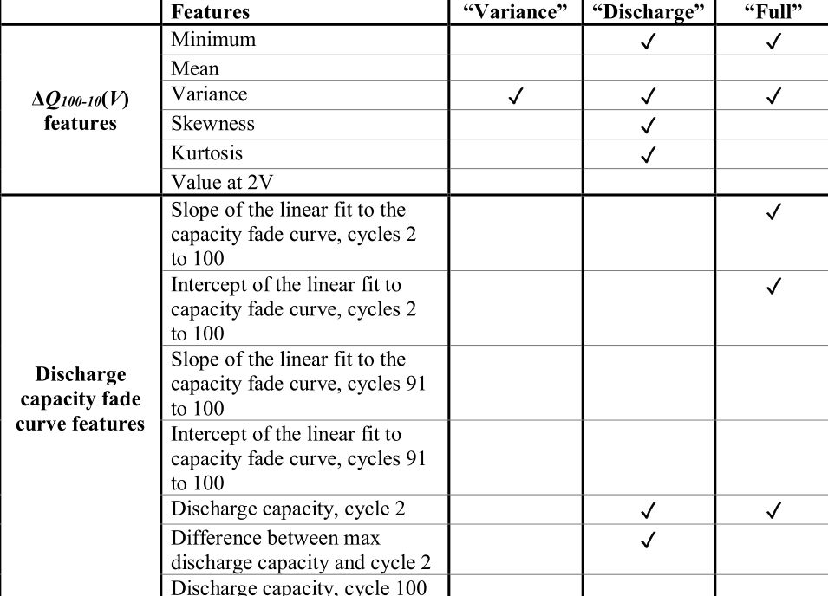
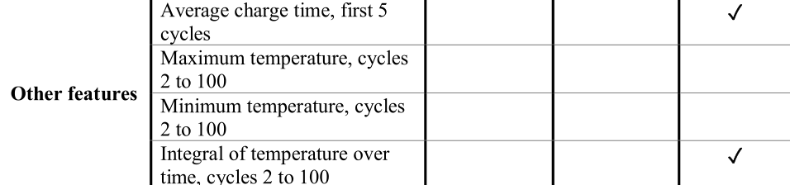
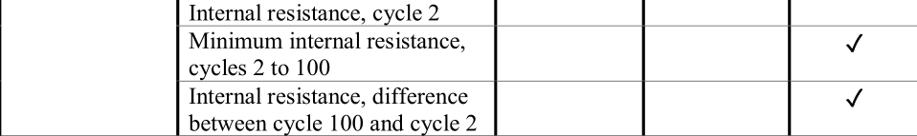
Performance of early prediction models：

Slide 8
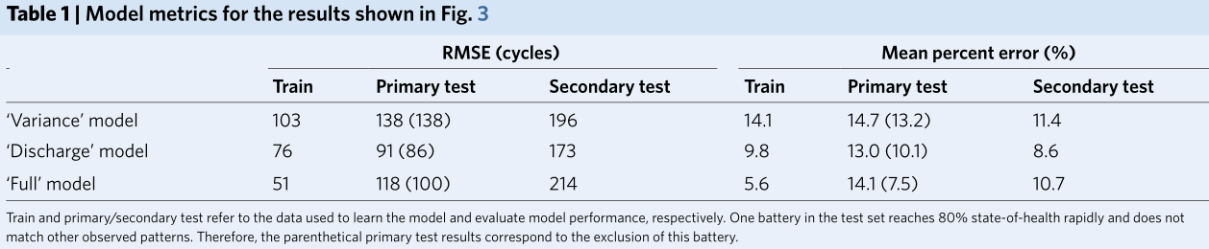
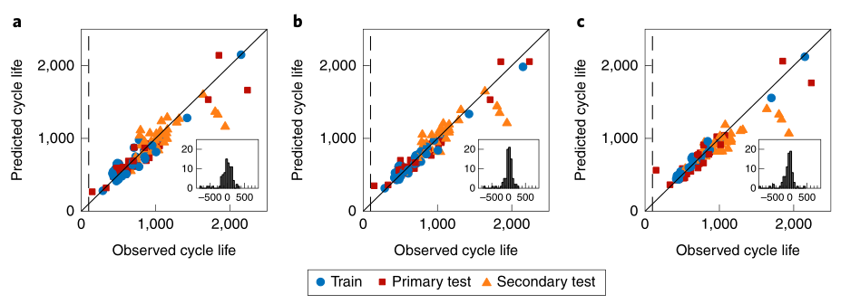
Performance of early prediction models：

Slide 9
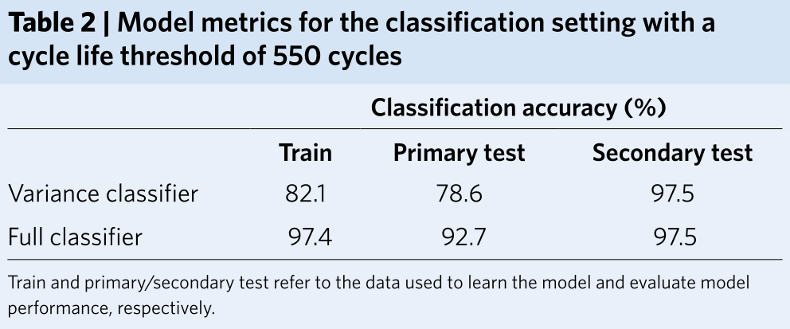
Performance of early prediction models：
逻辑回归模型：将细胞分类为“低寿命”组和“高寿命”组，550循环周期，只使用前5个周期数据
“variance classifier” ： ΔQ₅-Q₄(V), 88.8%
“full classifier”，18个特征，95.1%

Slide 10
Conclusion：
不需要从容量衰减曲线中提取特征，不使用来自缓慢周期诊断的数据，也不需要电池化学和降解机制的先验知识，这篇文章作者从高速率放电电压曲线中提取特征，并达到了较高的预测精度

Slide 12

LS
解决超定矩阵方程：
数据向量存在加性误差或者噪声：b=b₀+e
其中，b₀是无误差的数据向量，e为误差向量
引入矫正向量△b，目标是使△b尽可能小并满足：
b+△b=b₀+e+△b ->b₀
原始等式就可以满足:

Slide 13

LS
根据：
令△b=Ax-b，且使△b尽可能小，就可以实现无误差矩阵方程的求解
通过构建拉格朗日函数，依据一阶条件获得相应的解析解：

Slide 14


LS
·m>n:
Rank(A)=n,方程有唯一解：
Rank(A)<n,方程的解：
·m<n:
由于x的不同解均得到相同的Ax值，称这样的向量是不可辨识的

Slide 15
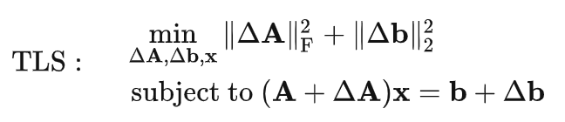
TLS
当A和b同时同时存在误差时：
不仅用校正向量△b去干扰数据向量b，同时用校正矩阵△A去干扰数据矩阵A，对二者存在的误差或噪声进行联合补偿：
该问题就可以转化为：

Slide 16
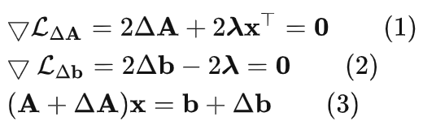


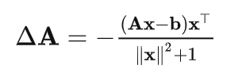
TLS
根据构建拉格朗日函数：
由KKT条件：
由(1)(2)可以得到：
代入(3):

Slide 17
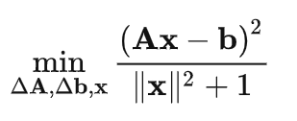
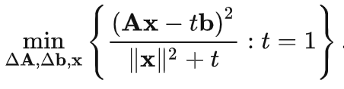

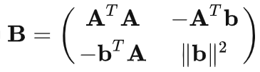
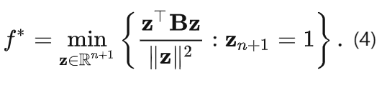
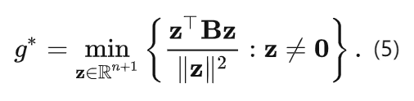

TLS
优化目标转化为：
利用homogenization argument：
令
由约束条件可知：

Slide 18


TLS
令 并将其代入（5）得：
可以得出Z_{n+1}=1，且
即总体最小二乘的解

Slide 23


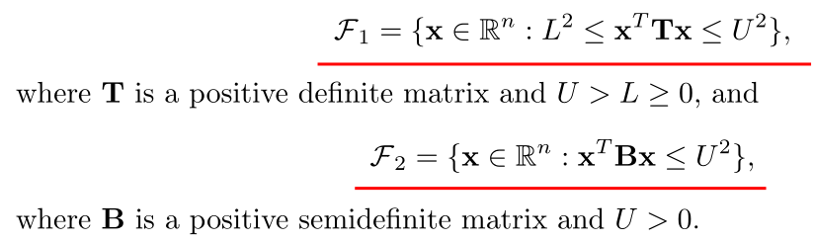
the problem of minimizing a fractional quadratic function subject to a quadratic constraint
(1) (2)
A₁和A₂不需要被假定为半正定的，只需假设f₂(x) is bound away from zero.
讨论可行集F的两种情况：

Slide 24
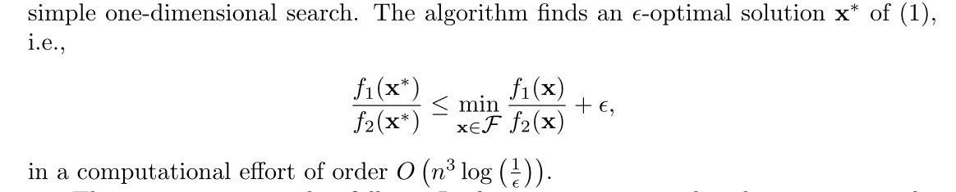
提出了一种通过将原始问题转换为由单个参数α参数化的非常简单的凸优化问题序列来找到全局最优解。最优解对应于一个特定的α值，它可以通过简单的一维搜索找到

Slide 25
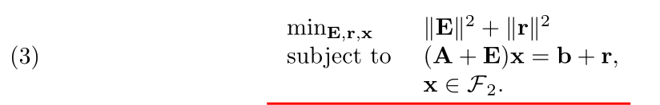
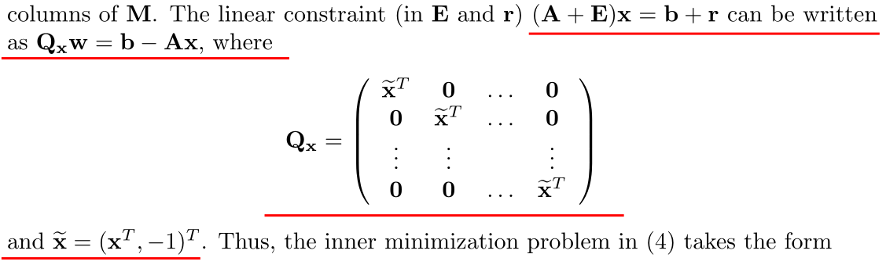
RTLS问题的已知公式恢复为二次约束的分数次方程
(3)是(1)的特例，将其写成(4)的形式
定义w=vec(E,r),vec：列叠加得到的向量

Slide 26
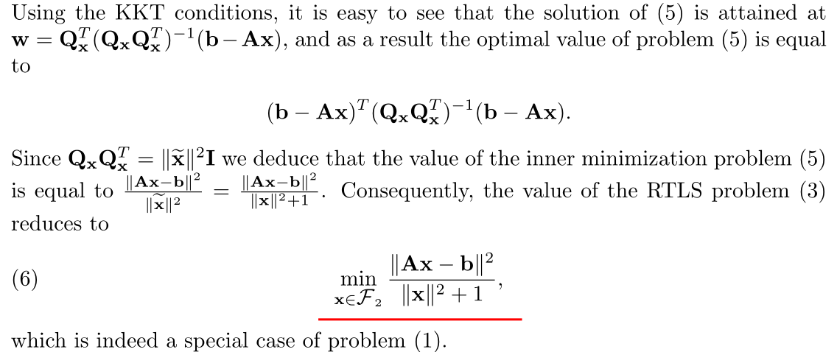
式(4)中的内部最小化问题为

Slide 27



A schematic algorithm（3）：
对于(6),假设1中N的值为1
下界和上界分别是0和f(0)=b²
1,2等价

Slide 28
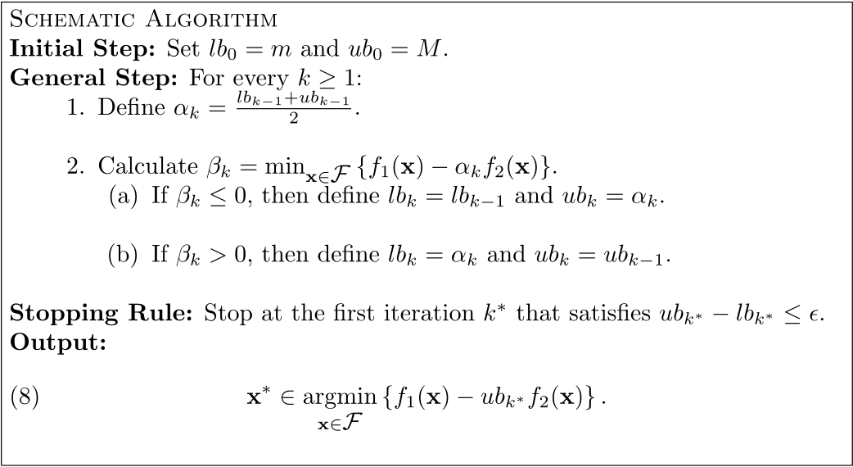
A schematic algorithm（3）：
使用该算法求解(1)：

Slide 29
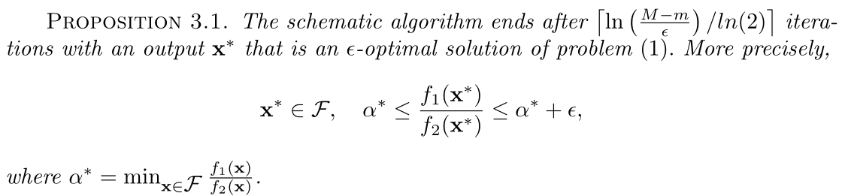
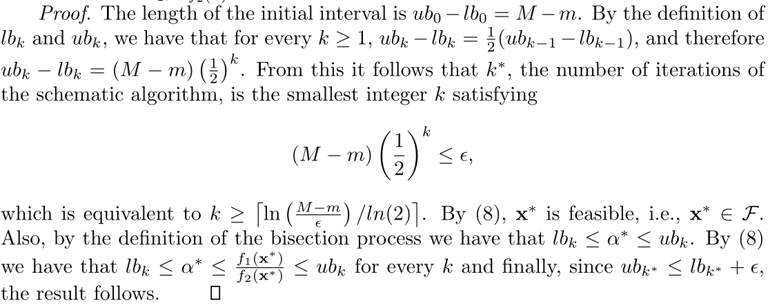
A schematic algorithm（3）：
根据初始条件M和m和算法终止条件得到满足条件的最小k值，对于a*，有不等式如左图

Slide 30
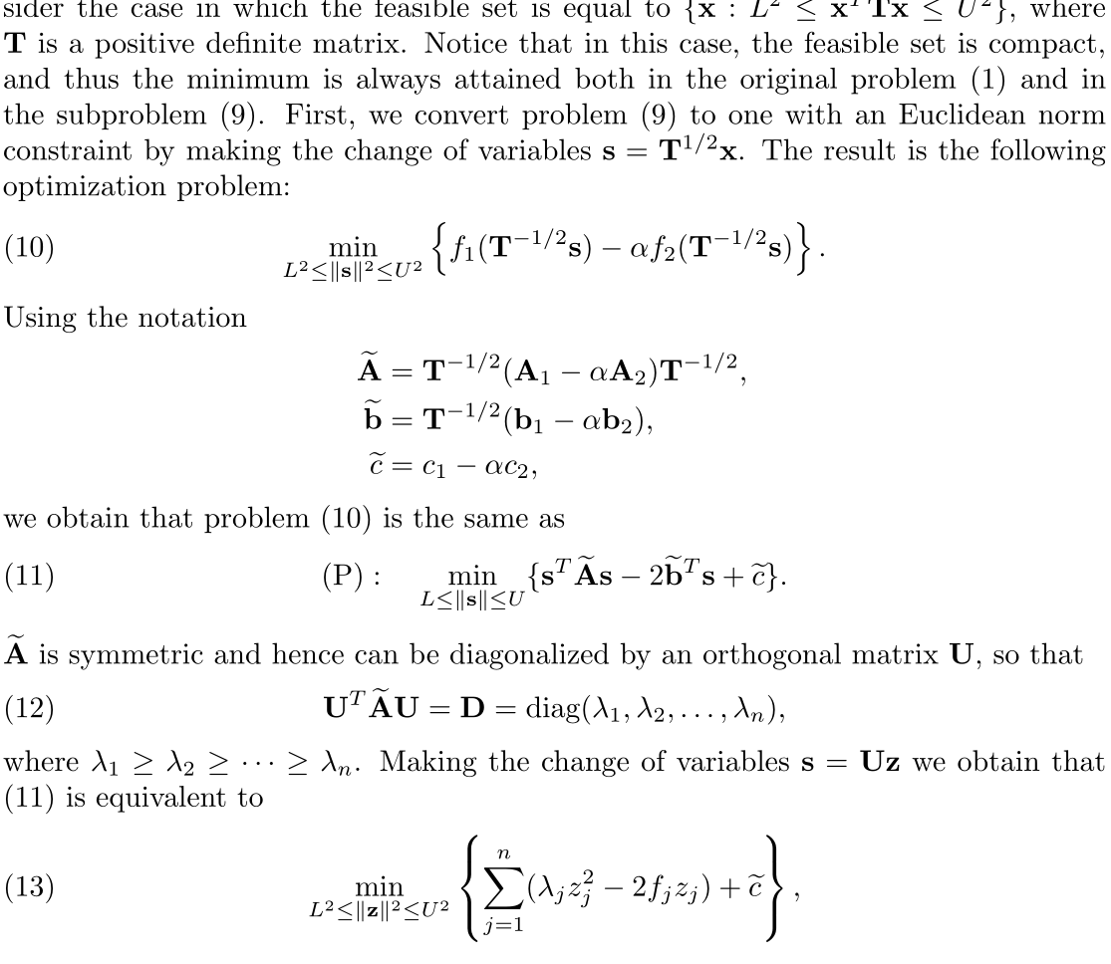

4.1-2：
如何解决问题9？
首先将9转换成右图的形式

Slide 31
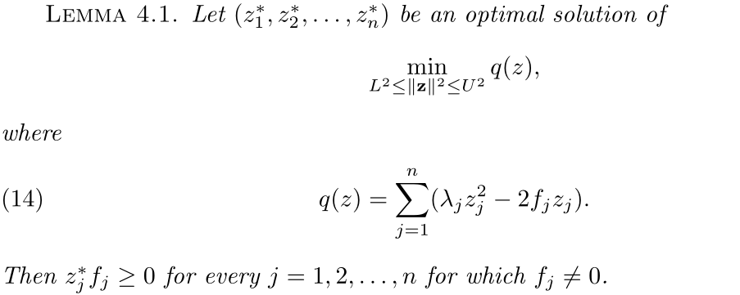
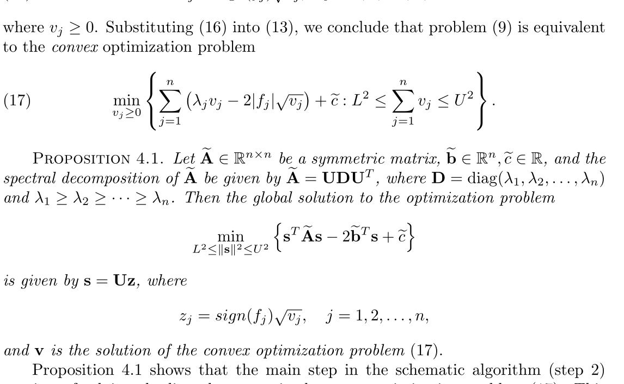
4.1-2
将问题13转化为凸优化的形式

Slide 32
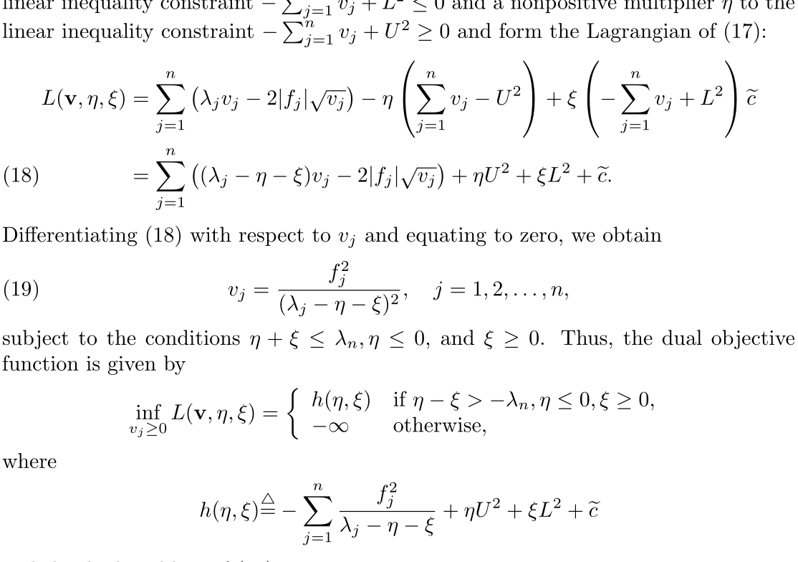
4：
解决17的对偶问题

Slide 33
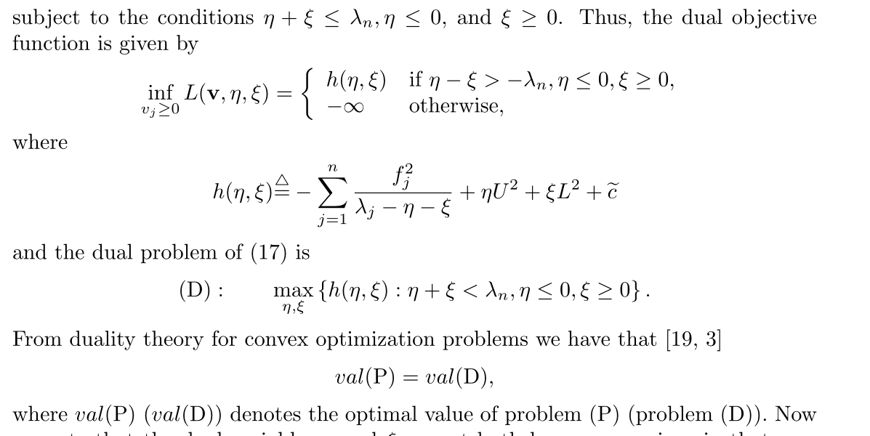
4：

Slide 34
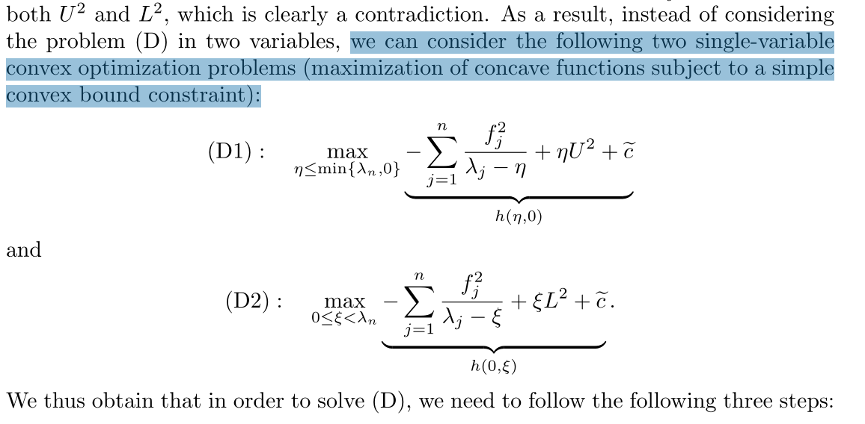
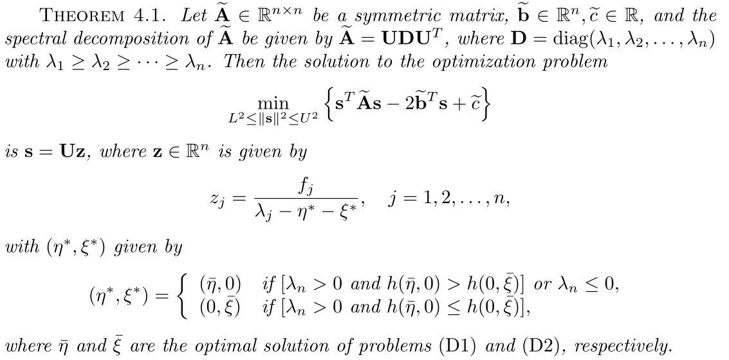
4：

Slide 35
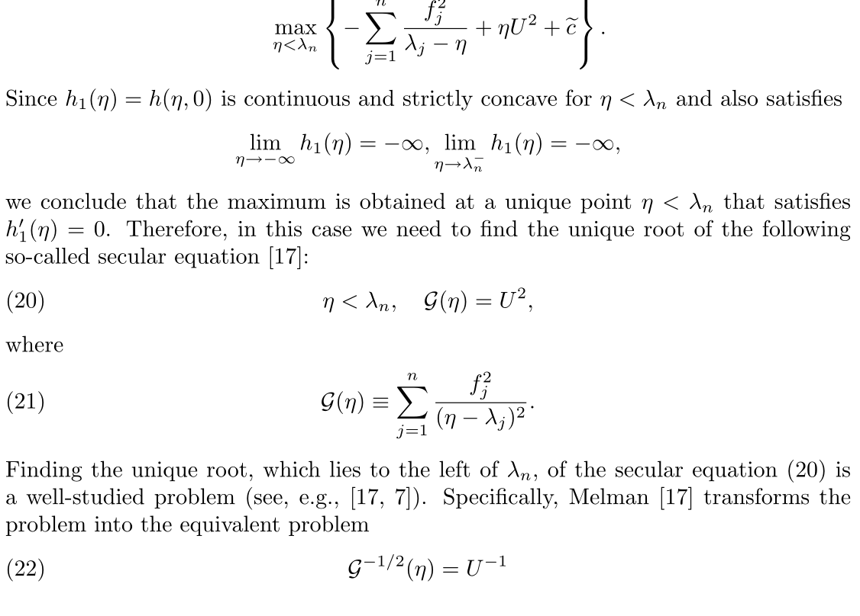
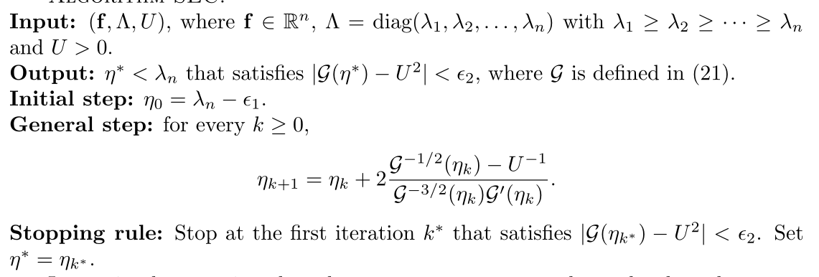
4：

Slide 36
4：

Slide 37
4：

Slide 38
4：

Slide 39
4：

Slide 40
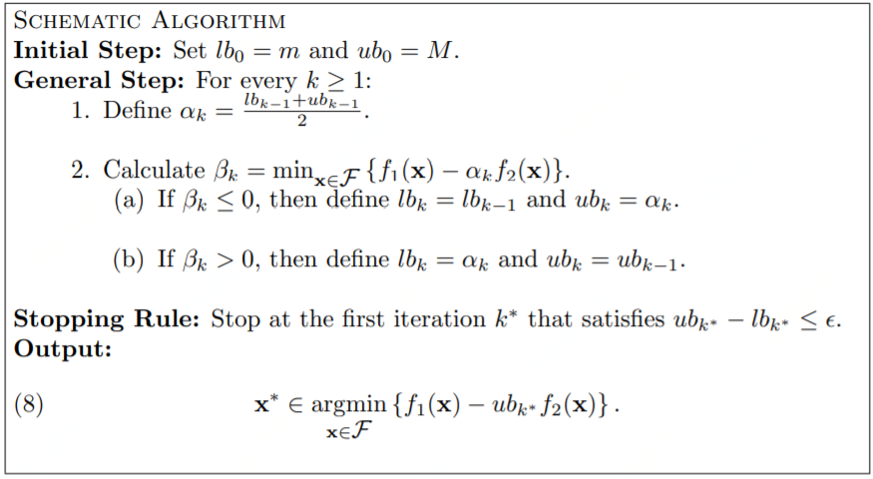

TLS regularization
Binary Search：
$$f_{i}\left(x\right)=x^{T}A_{i}x−2b_{i}x+c_{i}$$
$$f_{1}\left(x\right)−αf_{2}\left(x\right)$$
$$=x^{T}\left(A^{T}A−αI\right)x−2A^{T}b$$
$$+∥b∥_{2}^{2}−α$$

Slide 41
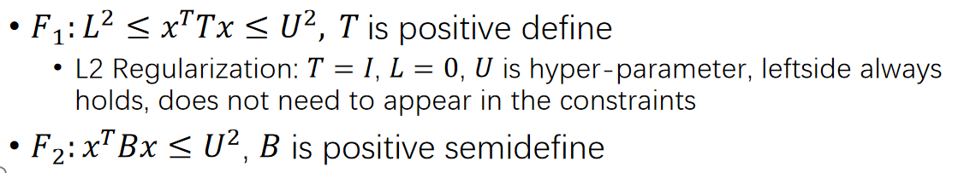
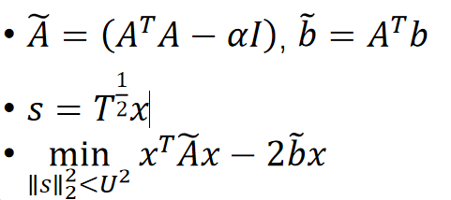
TLS regularization

Slide 42


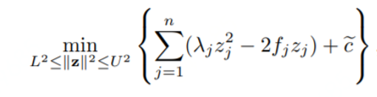
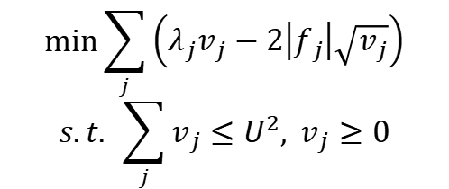

TLS regularization
$$z_{j}^{∗}f_{j}≥0, z_{j}=sign\left(f_{j}\right)\sqrt{v_{j}}$$
$$\min{\sum_{j}{\left(λ_{j}v_{j}−2\left|f_{j}\right|\sqrt{v_{j}}\right)}}$$
$$s.t. \sum_{j}{v_{j}}≤U^{2}, v_{j}≥0$$

Slide 43
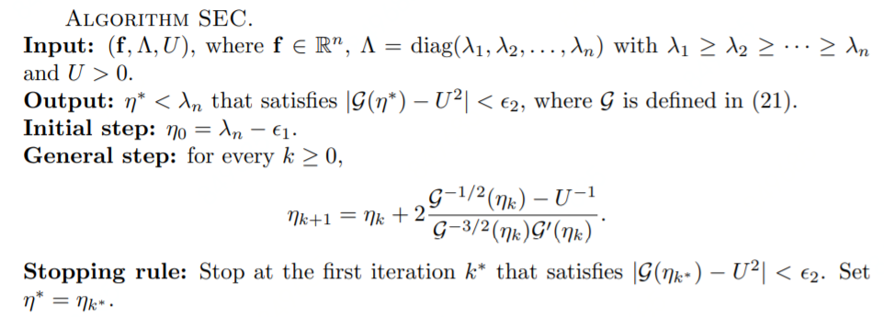

TLS regularization

Slide 44
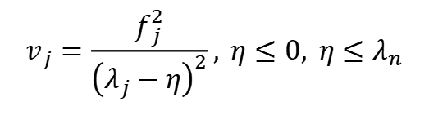
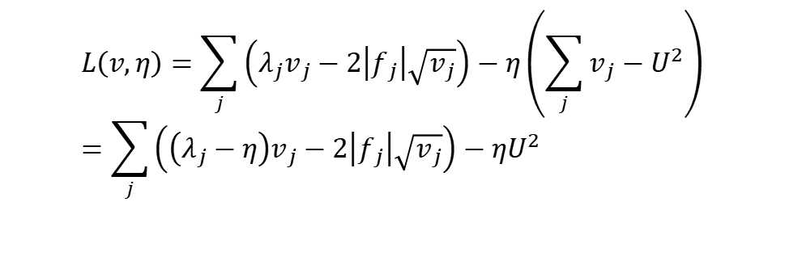
TLS regularization
$$L\left(v,η\right)=\sum_{j}{\left(λ_{j}v_{j}−2\left|f_{j}\right|\sqrt{v_{j}}\right)}−η\left(\sum_{j}{v_{j}}−U^{2}\right)=\sum_{j}{\left(\left(λ_{j}−η\right)v_{j}−2\left|f_{j}\right|\sqrt{v_{j}}\right)}−ηU^{2}$$
$$v_{j}=\frac{f_{j}^{2}}{{\left(λ_{j}−η\right)}^{2}}, η≤0, η≤λ_{n}$$

